Slide 1
ANATOMIA TOPOGRÁFICA DOS MEMBROS SUPERIORES
AULA 6: Drenagem venosa e linfática dos membros superiores.
Prof. Dr. Luís Fernando Tirapelli

Slide 2
Vascularização do membro superior
1. Drenagem venosa
2. Drenagem linfática

Slide 3
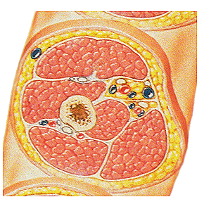
1. Drenagem venosa do Membro Superior
superficial
Dois sistemas
profundo

Slide 4
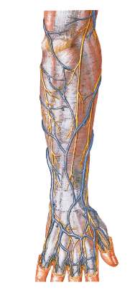
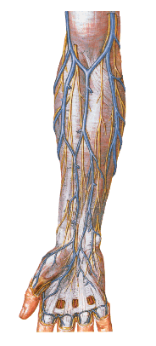
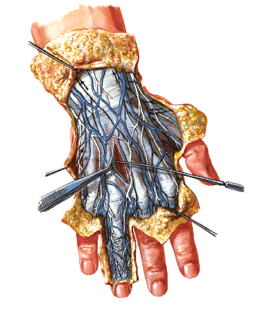
Drenagem venosa do Membro Superior
Sistema superficial
Posterior
Anterior
Rede venosa dorsal da mão
v. mediana do cotovelo
v. mediana do antebraço
v. cefálica
v. basílica

Slide 5
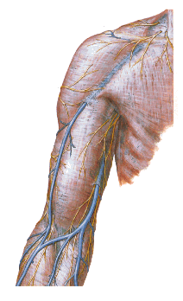
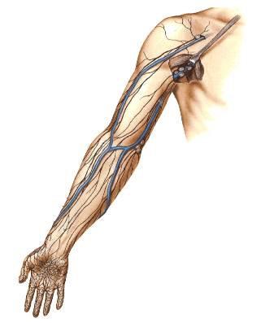
Drenagem venosa do Membro Superior
Sistema superficial
v. mediana do cotovelo
v. cefálica
v. basilica
v. mediana do antebraço

Slide 6
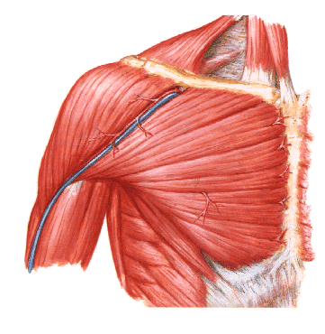
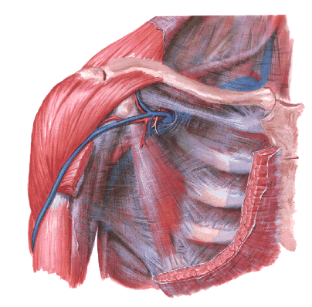
Drenagem venosa do Membro Superior
Sistema superficial

Slide 7
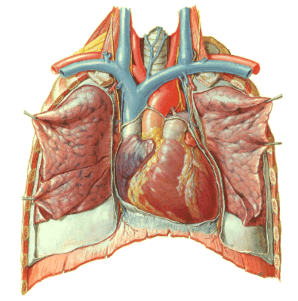
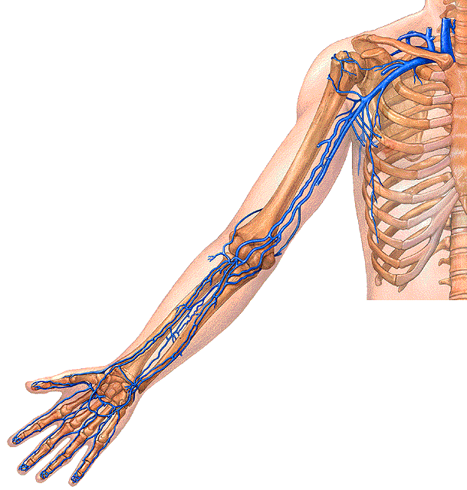
Drenagem venosa do Membro Superior
Sistema Profundo
Arcos palmares venosos superficial e profundo

Slide 8
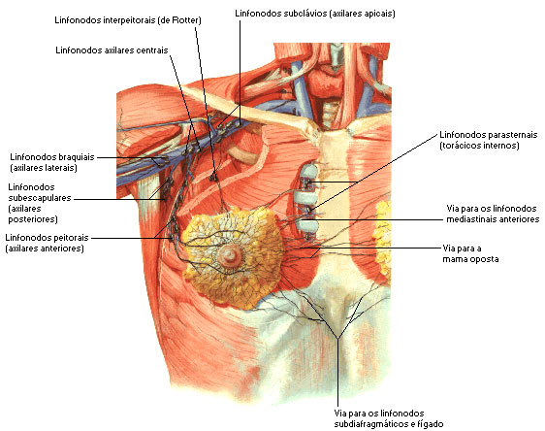
Drenagem linfática do membro superior
Plexos linfáticos digitais, da palma e do dorso da mão acompanham as vv. superficiais.
Alguns acompanham a v. basílica para linfonodos supratrocleares;
Para linfonodos axilares laterais.
Os vasos linfáticos profundos aos linfonodos axilares.

Slide 9
RESUMO
Drenagem venosa: superficial e profunda
Drenagem linfática

Slide 10
REFERÊNCIAS BIBLIOGRÁFICAS
Aumüller, G. Anatomia. 1ª ed, Rio de Janeiro: Guanabara Koogan S.A., 2009.
Drake, R.L., Vogl, W., Mitchell, A.W.M. Gray׳s. Anatomia para estudantes.
1ª ed. Rio de Janeiro: Elsevier Editora Ltda, 2005.
Gardner, Gray e O׳Rahilly. Anatomia.
4ª ed, Rio de Janeiro: Guanabara Koogan S.A., 1978.
Gray׳s. Anatomia. A base anatômica da prática clínica. 40ª ed. Rio de Janeiro: Elsevier Editora Ltda, 2010.
Moore, K.L.; Dalley, A.F. Anatomia orientada para a clínica.
6ª ed, Rio de Janeiro: Guanabara Koogan S.A., 2011.
Snell, R.S. Anatomia clínica para estudantes de medicina. 5ª ed, Rio de Janeiro: Guanabara Koogan S.A., 1999.

